Slide 1


2020학년도
국가근로장학사업 사전교육

Slide 2

목차
사업개요
근로진행 절차
목차
장학생 유의사항
방학 집중근로 프로그램 안내
장학생 사고 예방 및 처리절차

Slide 3
ㅇㅁㄴㅇㄴㅇ
국가근로장학금이란?
국가근로장학사업
01
사업개요
가. 운영기간 : 2020. 3. 2.(월) ~ 2020. 8. 31.(월)
나. 제한사항
- 진행중인 근로 중단 후, 타 국가근로 및 교내근로 프로그램 참여불가(지원시 탈락)
- 단, 근로가 학기중으로 제한되는 장애학생도우미, 청소근로는 지원가능
다. 근무시간
- 교내(국가) : 학기중 주 15시간/방학중 주 20시간
- 교외(국가) : 학기중 주 20시간/방학중 주 20시간(변동시 개별알림)
라. 장학금액
- 교내(국가) : 시간당 9,000원(한국장학재단 80%, 대학 20%)
- 교외(국가) : 시간당 11,150원
마. 학기당 최대 근로시간 : 450시간 이내
- 단, 취업연계, 장애학생도우미 유형 예외

Slide 4
ㅇㅁㄴㅇㄴㅇ
근로 진행절차
근로 진행절차

Slide 5
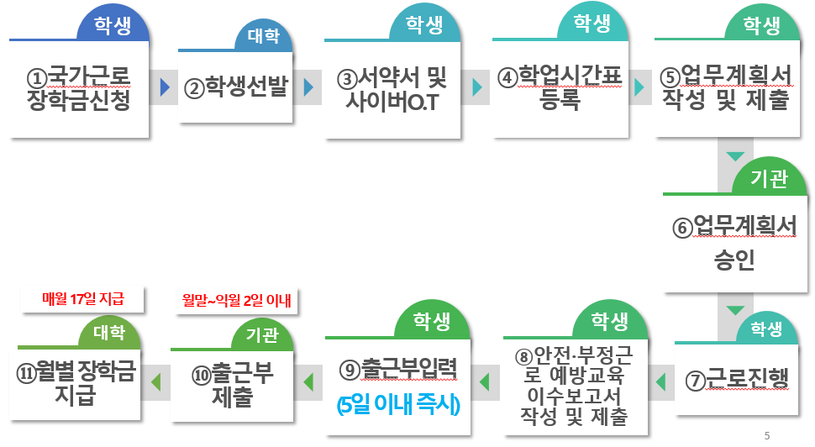
ㅇㅁㄴㅇㄴㅇ
근로 진행절차
진행절차
01
국가근로는 이렇게 진행됩니다
(3일 이내 즉시)
※ 출근부 입력을 위해서는 다음의 5가지를 완료하여야 합니다.
① 서약서 ② 사이버 오리엔테이션 ③ 학업시간표 등록 ④ 업무계획서 작성 및 제출
⑤ 안전/부정근로 예방교육 이수보고서 작성 및 제출

Slide 6
ㅇㅁㄴㅇㄴㅇ
국가근로장학금이란?
국가근로장학사업
02
운영절차 및 일정
가. 국가근로 운영일정
① 국가근로 선발 확인 및 면담진행
② 서약서 / 사이버 오리엔테이션 이수
③ 학업시간표 입력 : ~3/20(금)까지 입력
*단, 3/2~3/13일까지 시간표와 별개로 근로하는 경우, ① ~3/13까지 임의의 시간표(토요일 오후 등)작성 후, ② 3/16~3/20까지 20-1학기 시간표로 수정
④ 업무계획서 및 안전교육이수보고서 입력 및 제출
(계획서 승인 : 각 부서(기관)의 담당자)
⑤ 출근부 입력 : 온라인 출근부 작성
나. 출근부 작성기간
- 근로 후 3일 이내에 반드시 입력
- 매월 마지막의 경우 당일 입력
다. 출근부 미입력시
- [한남대학교 장학팀]-[자료실]-[출근부 미입력사유서] 작성
- 근로지 담당자가 미입력분 직접 입력, 학생이 장학팀으로 방문 제출
- 미입력의 경우도 근로 후 3일 이내에 제출 및 작성 완료 해야함

Slide 7
ㅇㅁㄴㅇㄴㅇ
근로 진행절차
서약서/사이버O.T
장학금
신청
01
유의사항
학생
선발
서약서 및
사이버O.T
근로장학생으로 선발된 이후 서약서 확인과 사이버오리엔테이션 이수가 가능
서약서 확인 시, 장학생 본인명의의 공인인증서가 필요
장애대학생 봉사유형으로 선발된 경우, ①국가근로장학사업 사이버오리엔테이션과 ②장애대학생 봉사유형 전문교육을 모두 이수해야 함
서약서 확인 및 사이버오리엔테이션 이수필수
※ 서약서 확인, 사이버오리엔테이션 이수, 업무계획서 제출 및
기관 승인, 안전 및 부정근로 교육이수 보고서를 제출 완료해야
출근부 입력가능
학업
시간표
업무
계획서
근로
진행
교육
이수보고서
출근부
입력
출근부
제출
월별 장학금
지급

Slide 8
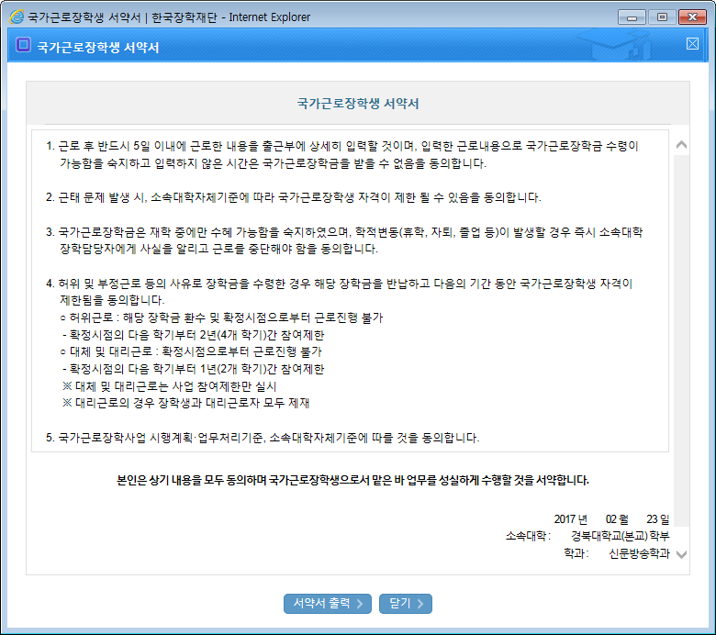
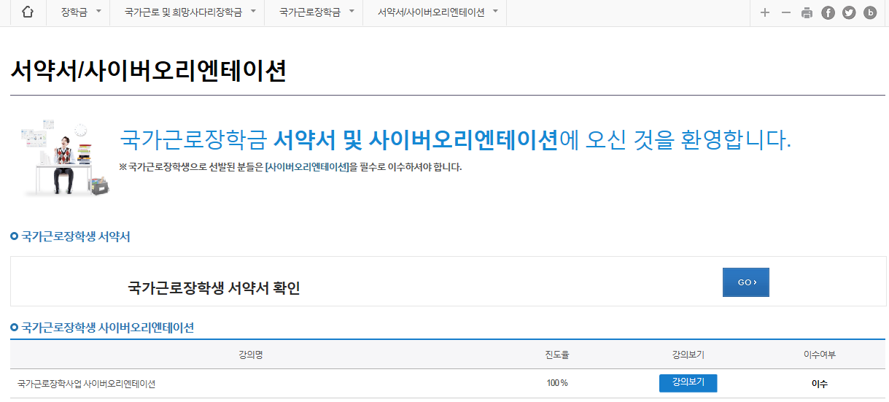

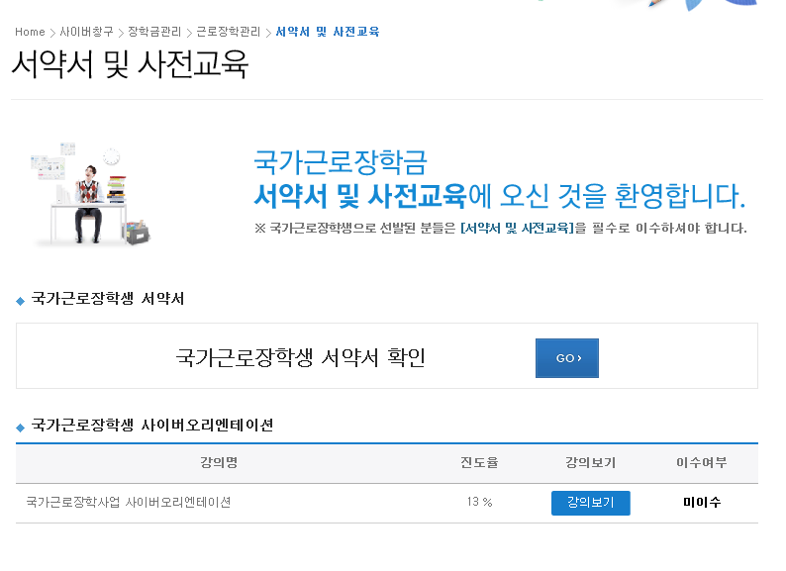
ㅇㅁㄴㅇㄴㅇ
근로 진행절차
서약서/사이버O.T
02
진행절차
장학금 > 국가근로 및 취업연계장학금 > 국가근로장학금 > 서약서/사이버오리엔테이션
서약서 확인 시, 본인명의의
공인인증서 필요
1

Slide 9
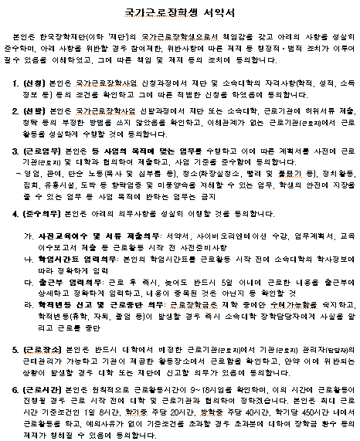
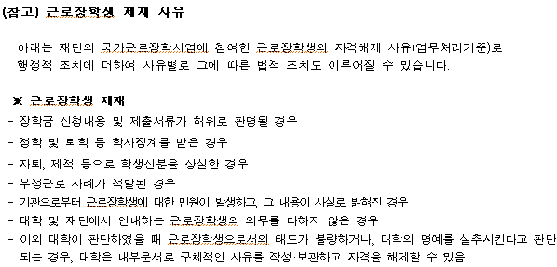
ㅇㅁㄴㅇㄴㅇ
근로 진행절차
서약서/사이버O.T
02
진행절차
확인필수!!!

Slide 10
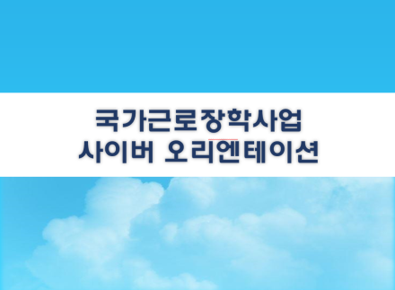
ㅇㅁㄴㅇㄴㅇ
근로 진행절차
서약서/사이버O.T
02
진행절차
2
강의를 본 후, 이수여부가
[이수]로 변경되었는지 확인

Slide 11
ㅇㅁㄴㅇㄴㅇ
근로 진행절차
학업시간표
장학금
신청
01
유의사항
학생
선발
서약서 및
사이버O.T
대학에서 설정한 시간표 입력기간만 시간표 등록가능
선발 시, 학업시간표가 등록되어있어야 출근부 입력 가능
※ 학기 중은 학기 중 수업시간표, 방학 중은 계절학기 시간표
학업시간표에 등록한 시간에 근로한 내용은 인정되지
않으며 출근부 입력 또한 불가
※ 봉사유형의 경우 대필 등 수업시간 내 근로 인정되나
소속대학 담당자 또는 근로기관 담당자가 등록할 수 있음
학업
시간표
업무
계획서
근로
진행
교육
이수보고서
출근부
입력
출근부
제출
월별 장학금
지급

Slide 12
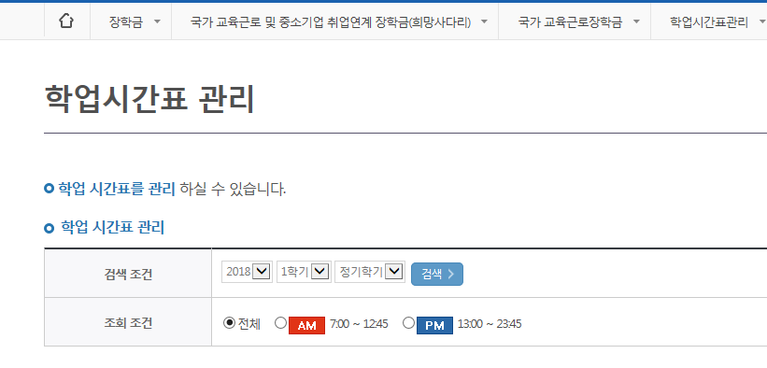
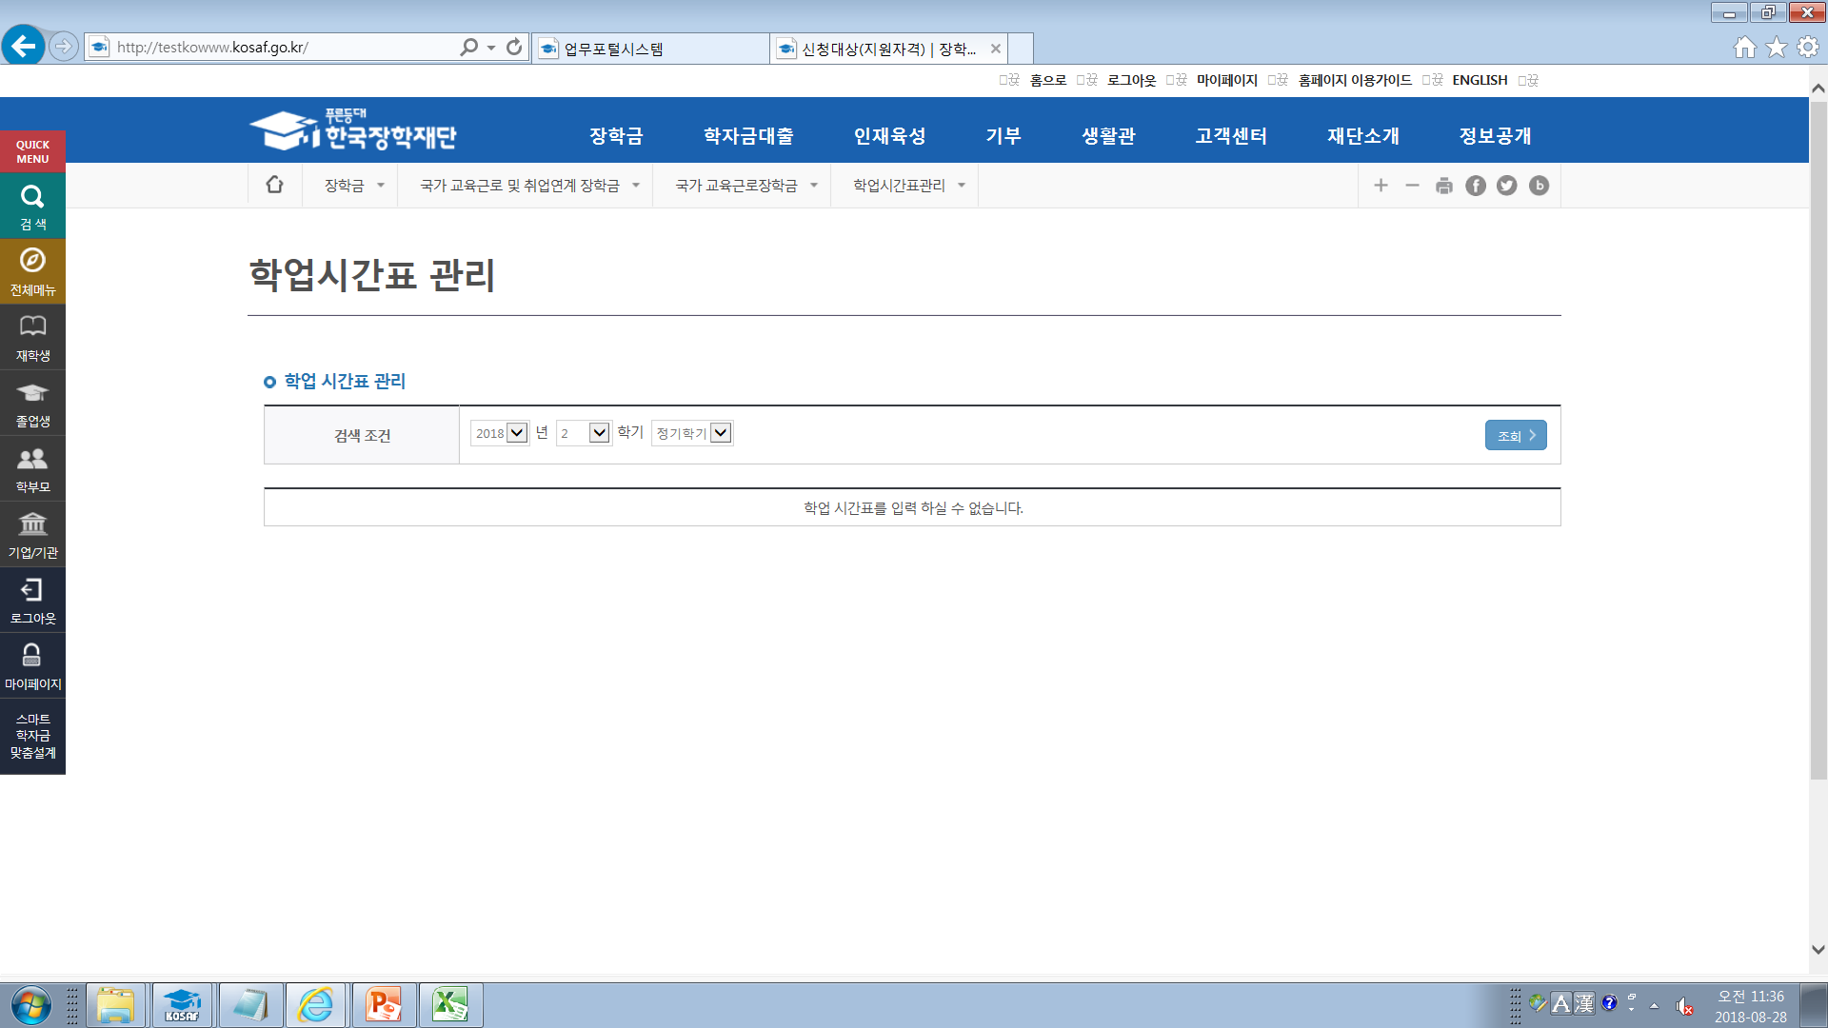
ㅇㅁㄴㅇㄴㅇ
근로 진행절차
학업시간표
02
진행절차
장학금>국가 근로 및 취업연계장학금>국가근로장학금>근로장학관리>학업시간표관리
학업시간표 입력은
정확하게!!!
시간표를 등록할 학기 선택
1

Slide 13
ㅇㅁㄴㅇㄴㅇ
근로 진행절차
업무계획서
장학금
신청
01
유의사항
학생
선발
서약서 및
사이버O.T
홈페이지에 업무 내용을 업로드하며 추가적으로 업무계획서를 파일로 업로드 할 수 있음
업무계획서는 실제로 하게 될 업무를 상세히 작성
휴게시간 등 서로 협의한 필요한 부분은 사전에 충분히 근로지담당자와 내용 확인 및 협의 후 업무계획서에 내용 명시
업무계획서를 홈페이지에 제출한 후, 근로지 담당자의
승인을 받아야 출근부 작성 가능함
학업
시간표
업무
계획서
근로
진행
교육
이수보고서
출근부
입력
출근부
제출
월별 장학금
지급

Slide 14
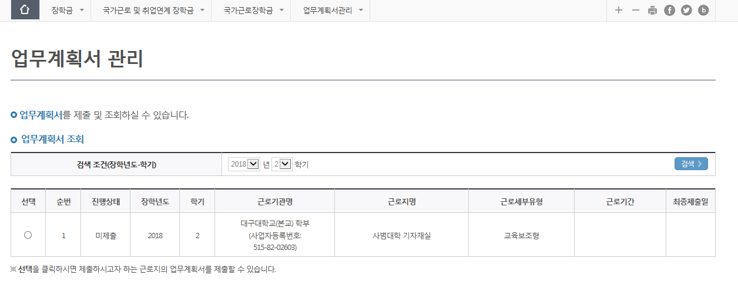
ㅇㅁㄴㅇㄴㅇ
근로 진행절차
업무계획서
02
진행절차
장학금>국가 근로 및 취업연계장학금>국가근로장학금>근로장학관리>학업시간표관리
업무계획서를 제출할
근로지를 선택
1

Slide 15
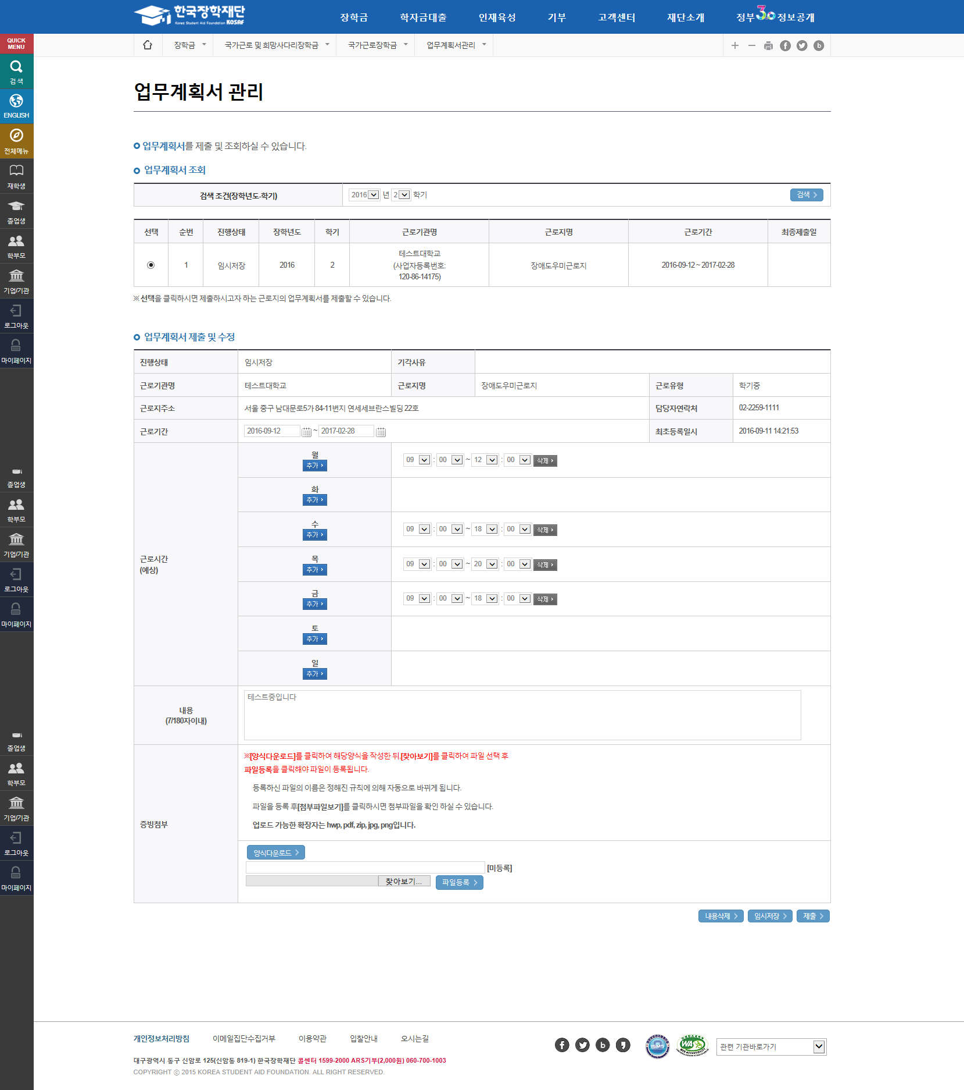
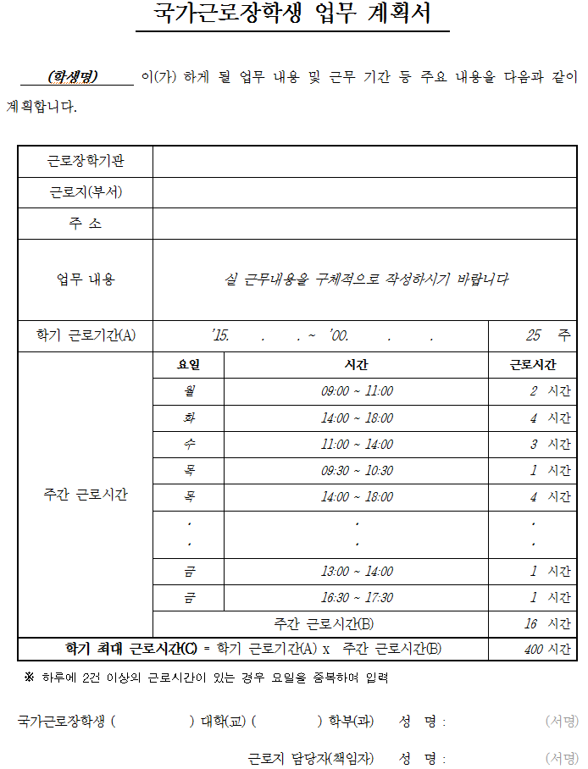
ㅇㅁㄴㅇㄴㅇ
근로 진행절차
업무계획서
02
진행절차
근로기간 설정 후,
근로시간(예상) 입력
2
실제로 하게 될 업무를 상세히 작성
3
홈페이지에 입력한 내용과
업로드한 파일의 내용이 같아야 하며,
해당 업로드는 필수사항이 아님

Slide 16
ㅇㅁㄴㅇㄴㅇ
근로 진행절차
안전교육이수보고서
장학금
신청
01
유의사항
학생
선발
서약서 및
사이버O.T
안전 및 부정근로 예방 교육 이수보고서를 작성하고 홈페이지에 제출할 경우 출근부 작성 가능
홈페이지에서 양식을 다운받아, 교육내용을 작성하여 업로드
교육이수보고서 작성 시, 교육사진 첨부 필수
근로지 담당자의 서명이 기입된 안전교육이수보고서만 인정
교육 이수시간의 경우, 최소 1시간 이상 근로시간으로 인정
단, 출근부 입력 시 “안전 및 부정근로 예방교육 이수” 명시
학업
시간표
업무
계획서
근로
진행
교육
이수보고서
출근부
입력
출근부
제출
월별 장학금
지급

Slide 17
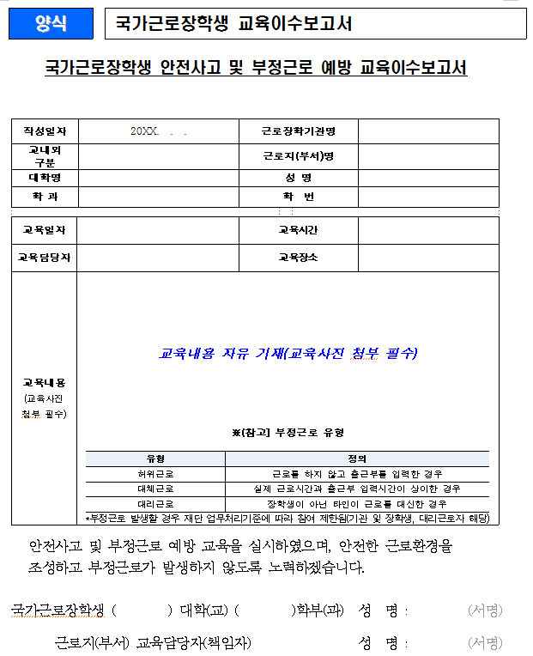
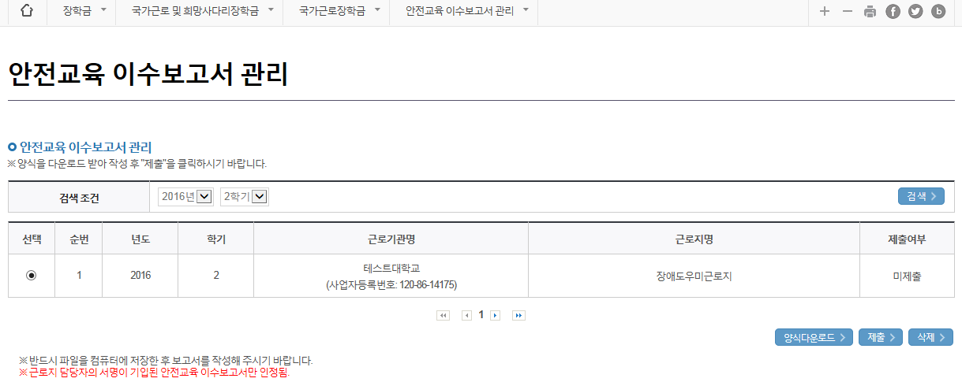
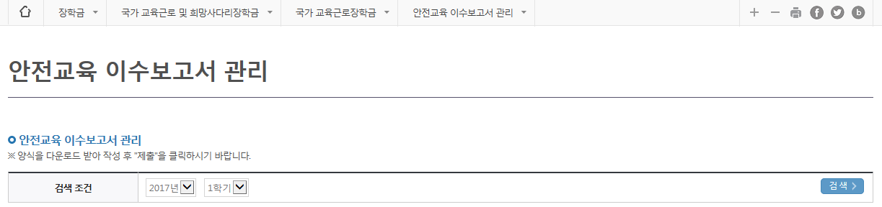


ㅇㅁㄴㅇㄴㅇ
근로 진행절차
안전교육이수보고서
02
진행절차
장학금>국가 근로 및 취업연계장학금>국가근로장학금>근로장학관리> 교육이수보고서관리
양식을 다운로드하여 근로지에서
받은 교육내용을 작성하여 업로드
2018
2
1

Slide 18
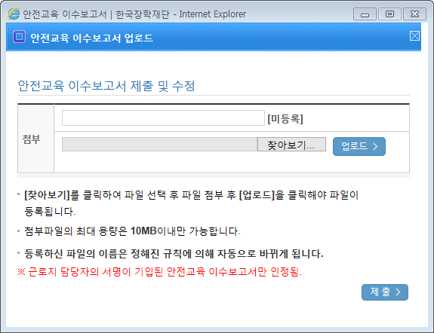
ㅇㅁㄴㅇㄴㅇ
근로 진행절차
안전교육이수보고서
02
진행절차
교육이수보고서를
제출할 근로지를 선택
2
2018
2
3

Slide 19
ㅇㅁㄴㅇㄴㅇ
근로 진행절차
출근부 입력
장학금
신청
01
유의사항
학생
선발
서약서 및
사이버O.T
근로 후 즉시(최소 3일 이내)에, 근로한 내용을 홈페이지 또는
모바일 어플에서 출근부 입력해야 함
3일이 지난 후에는 출근부 입력이 불가하며, 입력하지 않은
시간에 대해서는 장학금을 받을 수 없음
→ 예시 : 20일에 근로한 내용은 25일까지 입력가능
학기 중 근로 시, 학업시간표에 등록한 시간에 근로한 내용은
본인 입력이 인정되지 않으며 출근부 입력 또한 불가
※ 단, 봉사유형은 근로장학생이 수혜대학생과 동일 학업시간에
수업지원을 위한 근로활동이 가능하나, 본인 입력이 불가하므로
소속대학 담당자 또는 근로기관 담당자가 등록 가능
학업
시간표
업무
계획서
근로
진행
안전교육
이수보고서
출근부
입력
출근부
제출
월별 장학금
지급

Slide 20
ㅇㅁㄴㅇㄴㅇ
근로 진행절차
출근부 입력
장학금
신청
01
유의사항
학생
선발
서약서 및
사이버O.T
1일/주당/학기당 최대근로시간을 초과하여 출근부 입력이
불가하며, 초과한 시간에 대하여 장학금 수령 불가
출근부 입력은 1시간 단위로만 입력가능(∵시급단가 적용)
출근부 입력 시, 장학생 본인명의의 공인인증서 필요
근로지 담당자가 장학생이 작성한 출근부를 매일 “확인”하고,
월말에 “대학제출 처리”를 하여야 해당월의 출근부가 인정
되어야 대학은 장학금 지급이 가능
※ 대학 및 장학생은 근로지 배정 후 이와 같은 내용을 근로지 담
당자에게 재확인 안내 부탁 드립니다.
학업
시간표
업무
계획서
근로
진행
안전교육
이수보고서
출근부
입력
출근부
제출
월별 장학금
지급

Slide 21
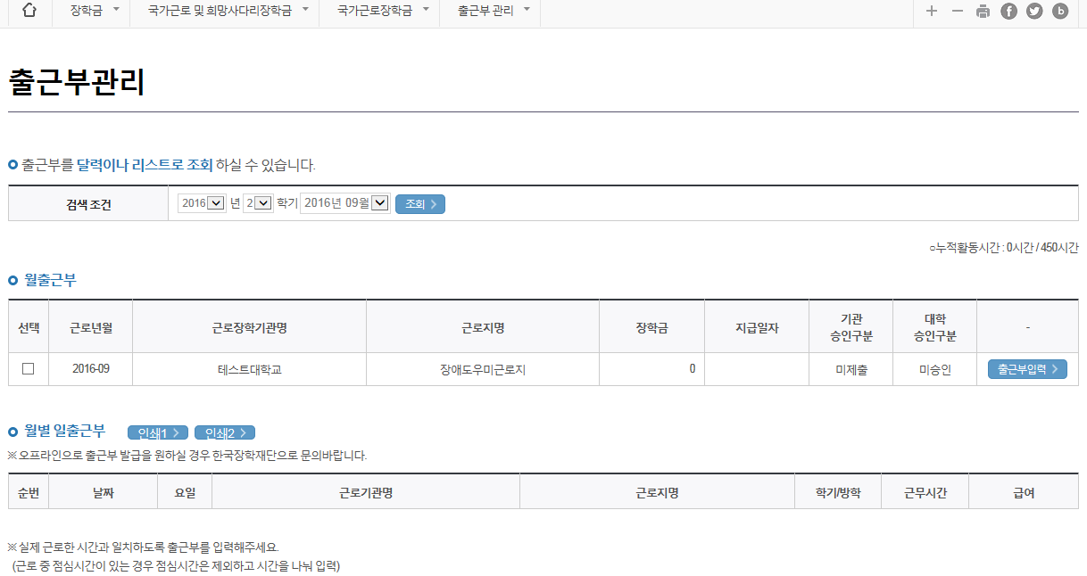
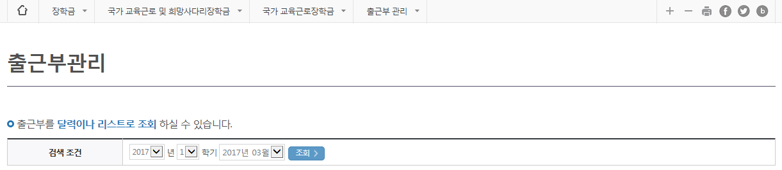
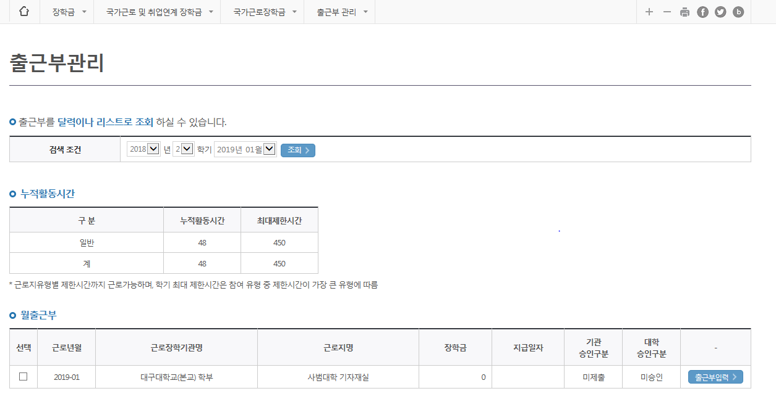

ㅇㅁㄴㅇㄴㅇ
근로 진행절차
출근부 입력
02
진행절차
장학금>국가 근로 및 취업연계장학금>국가근로장학금>근로장학관리>출근부관리
출근부를 입력할
근로지를 선택
1
2

Slide 22
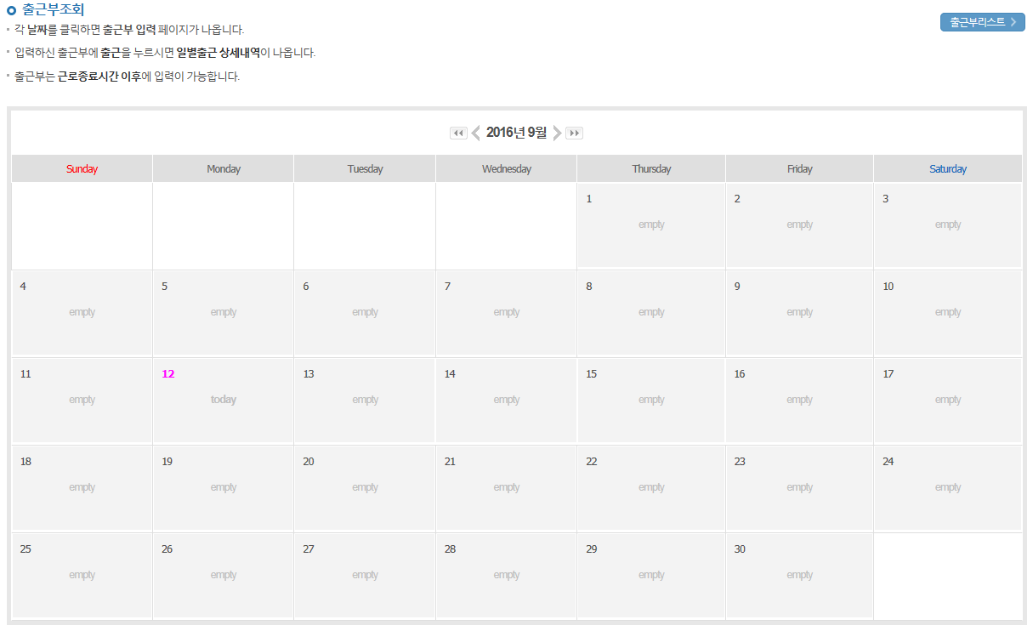
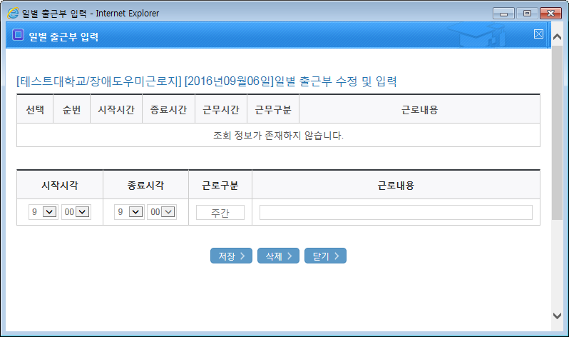
ㅇㅁㄴㅇㄴㅇ
근로 진행절차
출근부 입력
02
진행절차
달력에서 근로날짜 클릭하여
근로시간 및 내용 입력
3

Slide 23
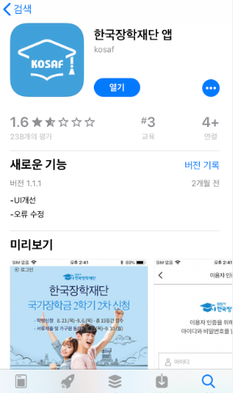
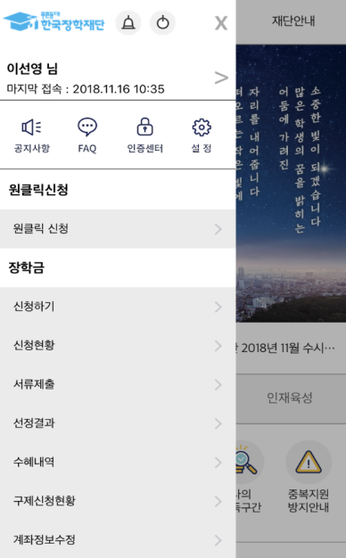
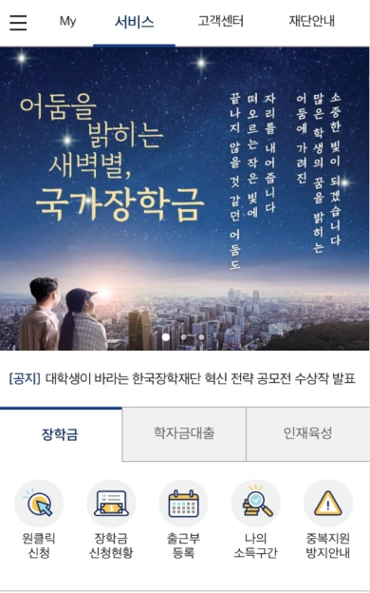
ㅇㅁㄴㅇㄴㅇ
근로 진행절차
출근부 입력
02
진행절차
플레이스토어(아이폰의 경우 앱스토어)에서
‘한국장학재단’ 검색 후 앱 설치
2
1
1
2
2
3
메인 >> 장학금 >> 출근부등록

Slide 24
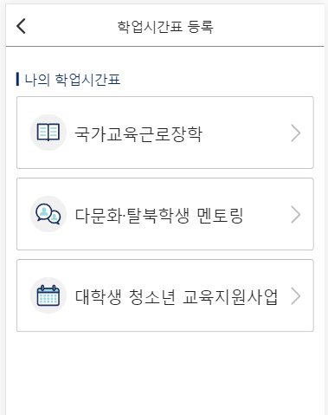
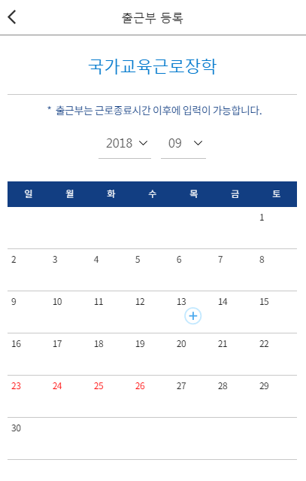
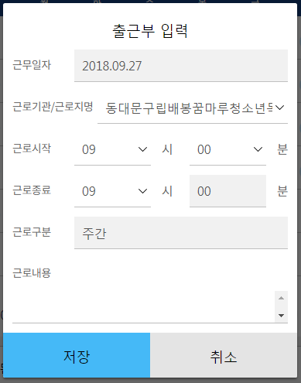
ㅇㅁㄴㅇㄴㅇ
근로 진행절차
출근부 입력
02
진행절차
출근부 등록
출근부 등록
3
국가근로장학
나의 출근부
년도, 월 선택
1
1
국가근로장학
20xx
x
다문화·탈북학생 멘토링
2
대학생 청소년 교육지원사업
근로 일자 선택
4

Slide 25
ㅇㅁㄴㅇㄴㅇ
장학생 유의사항
장학생 유의사항

Slide 26


ㅇㅁㄴㅇㄴㅇ
장학생 유의사항
유의사항
01
이럴 땐 근로를 할 수 없어요
국가근로장학사업
다문화학생
멘토링
대학생청소년
교육지원사업
국가근로장학 세부사업
동시참여불가
수업·현장실습시간 및
일시적 공강·휴강 근로 불가
학적 상태가 ‘재학’에서
휴학, 자퇴, 졸업 등으로 변동
부정근로(허위/대체/대리)

Slide 27

ㅇㅁㄴㅇㄴㅇ
장학생 유의사항
유의사항
02
처음 기관을 방문했어요
국가근로장학생 기본예절
근로장학생은 대학의 얼굴 !
지킬 건 지켜요
출근시간 전에 일찍 도착하여 하루 일과 계획
사무실에 들어가면 직원들에게 친절히 인사
개인적인 전화나 잡담을 삼가
회사의 규정을 준수하여 단정하고 예의 바른 업무태도
근무시간 중에는 업무 외의 행동 지양
주변을 깨끗이 정돈하고 간단한 인사 후 퇴근

Slide 28
ㅇㅁㄴㅇㄴㅇ
장학생 유의사항
유의사항
02
처음 기관을 방문했어요
월별 출근부 제출 안내
근로지 담당선생님께
알려주세요!
근로장학생이 한달 동안 작성한 출근부를
월말에 기관 근로지 담당자가 “대학제출” 해주어야 함
월별 출근부 제출 이후, 해당월의 출근부가 인정되어 장학금 지급이 가능
기관의 월별 출근부 제출이 늦어지면, 전체 장학금 지급 일정이 늦어지므로
기관 방문 시 꼭 안내 부탁 드립니다.

Slide 29
ㅇㅁㄴㅇㄴㅇ
장학생 유의사항
유의사항
03
해외여행 및 군복무 계획된 일정이 있을 때!
해외여행 등으로 근로를 잠시 중단하게 될때
대학 담당선생님께
말씀해주세요!
한국장학재단 홈페이지 > 국가근로장학금 > 근로장학관리 >
“근로중지 사전신고(해외여행 등)”
사전에 근로기관과 협의 및 대학 담당자에게 근로중지 안내,
근로중지 사전신고 내역은 대학 담당자의 승인 필요
대학 담당선생님의 안내에 따라 증빙서류 제출(전자항공권·탑승권 등)
* 이름, 날짜, 출도착시간 등 명확하게 보여야함
*증빙서류 미제출시 추후 부정근로 추정대상자로 소명요청 예정

Slide 30
ㅇㅁㄴㅇㄴㅇ
장학생 유의사항
유의사항
03
근로기관(근로지)와 가족관계일 경우!
근로기관(근로지) 관리자(담당자)와 가족관계일 때
대학 담당선생님께
말씀해주세요!
장학생은 매칭되거나 매칭될 가능성이 있는
근로기관(또는 근로지) 관리자(또는 담당자)와
가족관계(배우자, 직계혈족, 4촌 이내의 방계혈족)인 경우,
소속대학 장학담당자에게 안내
근로기관
(또는 근로지)
이해관계일 경우
근로 불가
장학생

Slide 31
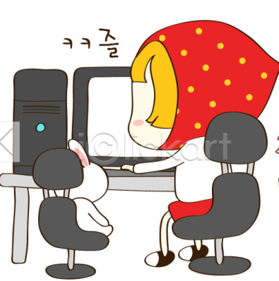
ㅇㅁㄴㅇㄴㅇ
장학생 유의사항
부정근로
01
부정근로란 ?
출근부 입력 시, 장학생 본인이 실제로 근로한
날짜 및 시간과 다르게 허위로 입력한 경우
허위근로
대체근로
대리근로

Slide 32
ㅇㅁㄴㅇㄴㅇ
장학생 유의사항
부정근로
02
부정근로 유형
허위근로
허위근로
근로를 하지 않고 출근부에 근로시간을 입력하는 경우
00대학교 산학협력단에서 근로하던 교내근로장학생 A군은
근로시간에 친구들과 놀러 나가거나 가족들과 해외여행을 가는 등
실제로 근로는 하지 않고 출근부만 기록해 장학금을 받고 있었다.
A군은 근로는 하지 않았음에도 출근부에 근로시간을 입력하여 장학금을 받은 허위근로에 해당한다.
장학금 환수 및 확정일로부터 해당학기를 포함하여
4개 학기 근로 참여 제한
* 국가근로장학사업, 대학생 청소년교육지원사업, 다문화·탈북학생 멘토링사업 전체 참여제한

Slide 33
ㅇㅁㄴㅇㄴㅇ
장학생 유의사항
부정근로
02
부정근로 유형
허위근로
대체근로
실제 근로한 시간과 다른 시간으로 출근부를 입력한 경우
☆☆기관에서 근로하던 교외근로장학생 P군은 근로 후 5일이 지나 본인이 출근부 입력을 할 수 없게 되었다. 이에 근로기관 담당자에게 출근부 대신 입력을 부탁하였으나, 근로기관 담당자의 실수로 실제 근로한 시간과 다르게 출근부를 입력하였다.
P군은 실제 근로한 시간과 다른 시간으로 출근부를 입력한 대체근로에 해당한다.
※ 타인이 출근부를 입력하여 문제가 발생한 경우 그에 따른 책임은 근로장학생 본인에게 있으므로,
출근부 내역이 정확한지 반드시 확인 필요
확정일로부터 해당 학기를 포함하여 2개 학기 근로 참여 제한
* 국가근로장학사업, 대학생 청소년교육지원사업, 다문화·탈북학생 멘토링사업 전체 참여제한

Slide 34
ㅇㅁㄴㅇㄴㅇ
장학생 유의사항
부정근로
02
부정근로 유형
허위근로
대리근로
선발된 장학생 이외 다른 사람이 근로를 하는 경우
ㅁㅁ대학교 도서관에서 근로하던 교내근로장학생 C양은
늦잠을 자느라 그만 학교에 가지 못해 친한 친구 G양에게 오늘
하루만 본인 대신 근로 좀 해달라고 부탁했고 친한 친구의
부탁에 G양은 C양 대신 중앙도서관에서 대신 근로를 하였다.
C양은 선발된 장학생 이외 다른 사람이 근로한 대리근로에 해당된다.
근로장학생 장학금 환수 및 근로장학생과 대리근로자 모두
확정일로부터 해당학기를 포함하여 2개학기 근로참여제한
* 국가근로장학사업, 대학생 청소년교육지원사업, 다문화·탈북학생 멘토링사업 전체 참여제한

Slide 35
ㅇㅁㄴㅇㄴㅇ
장학생 사고 예방 및 처리절차
장학생 사고 예방 및 처리절차

Slide 36
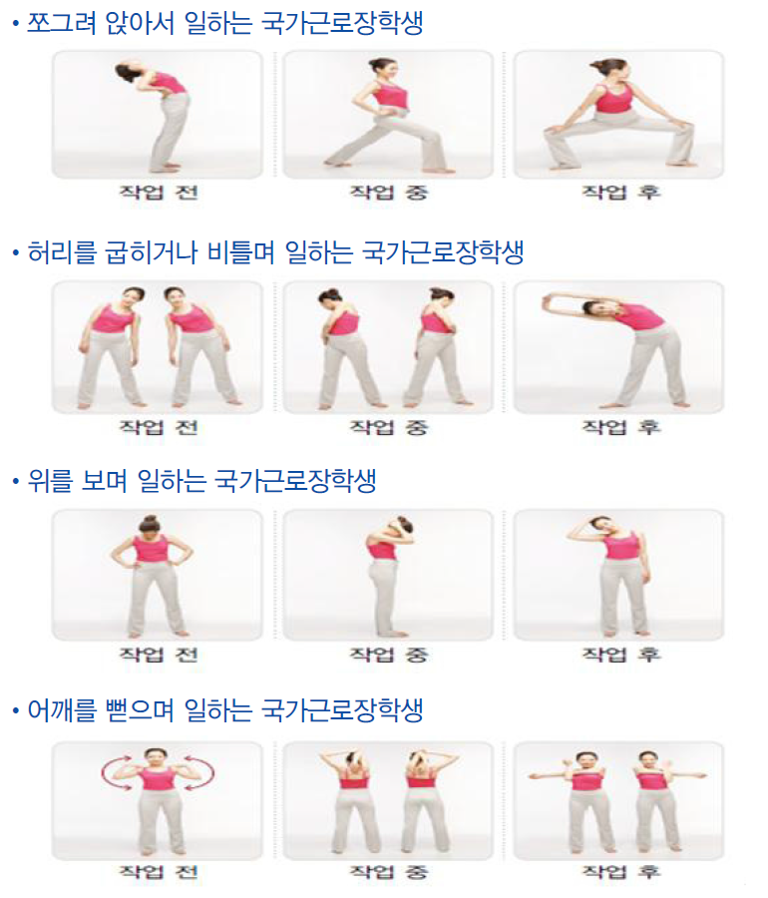
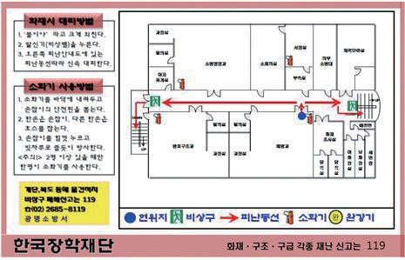
ㅇㅁㄴㅇㄴㅇ
장학생 사고 예방 및 처리절차
안전사고
01
안전사고 예방
안전규칙 준수
정기적인 스트레칭을
통한 질환 예방
잠재적
위험요소 제거
비상구, 소화기
위치 및 피난로 인지

Slide 37
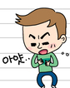
ㅇㅁㄴㅇㄴㅇ
장학생 사고 예방 및 처리절차
안전사고
02
안전사고 발생 시 처리절차
교외근로 중 안전사고가 발생했어요!
어떻게 해야 하죠?
소속대학 담당자에게 사고보고 및 한국장학재단 안전사고
긴급전화 (1599-4920)를 통해 상해보험 처리절차를
확인하고 진행하세요. (본인부담금이 발생할 수 있음)

Slide 38
ㅇㅁㄴㅇㄴㅇ
장학생 사고 예방 및 처리절차
안전사고
02
안전사고 발생 시 처리절차
사고 발생
초기 대응
대학 및 재단에 연락
근로 중
안전사고 발생
사고의 심각성에
따라 119 연락 후,
근로지 매뉴얼에
따라 응급조치
안전사고 긴급전화
(1599-4920)로 연락하여
상해보험(해당 시) 처리절차 확인 및 소속대학 담당자에게 사고보고
자가진단
후속 조치
사고 처리
안전사고 원인파악 및 자가진단을 통해 추후 유사사고
발생 방지
부상의 정도에 따라
업무조정 요청
또는 근로종료
재단측이 안내한
절차에 따라
보험서류 처리

Slide 39
ㅇㅁㄴㅇㄴㅇ
장학생 사고 예방 및 처리절차
성희롱
01
성희롱이란 ?
업무, 고용 등의 관계에서 직위를 이용하거나 업무와 관련하여
성적인 말과 행동 등으로 굴욕감·혐오감을 느끼게 한 경우
혹은 고용상의 불이익을 주는 것
육체적 성희롱
언어적 성희롱
시각적 성희롱

Slide 40
ㅇㅁㄴㅇㄴㅇ
장학생 사고 예방 및 처리절차
성희롱
02
성희롱 예방과 대처
의사표현은 분명히
성적 언동에 대하여 이의제기
성희롱 당한 당한 동료와
공동대응
업무시간외 원하지 않는
만남 회피
명확한 거부의사 전달
증거자료 확보
여성긴급전화(1366)
성희롱 피해자가
되지 않으려면
성희롱 피해자가
되었을 때의 대처방안
재단 전화 1599-2290
해당 기관 참여 제한할 수 있도록 재단 및 대학에 반드시 연락

Slide 41
ㅇㅁㄴㅇㄴㅇ
자주묻는 질문
Q&A
Q1.
출근부 입력이 안됩니다. 어떻게 하나요?
사이버오리엔테이션 이수, 시간표등록, 업무계획서 작성(승인), 안전교육이수보고서를 완료해야 출근부 입력이 가능합니다.(참고 5p)
Q2.
사이버오리엔테이션 이수가 불가능합니다.
사이버 오리엔 테이션 이수가 불가능한 학생은 장학팀으로 연락 바랍니다.
Q3.
장학금은 어디로 들어오나요?
한국장학재단에 등록된 계좌로 지급됩니다. 확인 후, 유효하지 않거나 변경을 원할 시 장학팀으로 연락바랍니다.
Q4.
출근부 입력기간이 지나 출근부 입력이 불가합니다.
출근부 미입력시, [장학팀 홈페이지-자료실]의 출근부 미입력사유서를 1일 1장으로 작성 및 학생 직접 제출해주시기 바랍니다.
미입력분은 부서(근로지)의 담당자가 대신 입력 후, 서명.
*단, 미입력의 경우라도 3일이내에 제출.
학기당 10회에 한해서만 가능함.

Slide 42
우수취업장학사업 권역별 설명회
감사합니다.
기타 문의 사항
한국장학재단 콜센터 1599-2290

